Slide 1


Bài Học
Khái niệm về kế thừa,
lợi ích của kế thừa

Slide 2
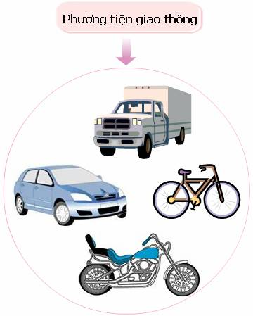
Kế thừa
Các đối tượng có cùng chung một số đặc điểm, hành vi được nhóm lại với nhau
Ví dụ
Xe đạp
Xe máy
Xe hơi
Xe tải
➔ Phương tiện giao thông
Vehicle
Car

Slide 3
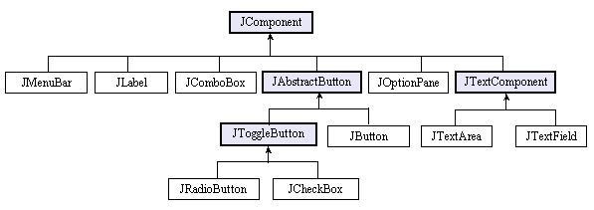
Kế thừa
Ví dụ: Mô hình kế thừa Control trong Java

Slide 4
Kế thừa
Ví dụ: Một lớp con có thể là lớp cha của các lớp khác
Business
RetailBusiness
ServiceBusiness
KMart
Macys
Kinkos

Slide 5
Kế thừa
Tạo ra các lớp mới từ việc sử dụng lại những thành phần của lớp đã có
Lợi ích
Nhất quán
Thuận tiện
Tái sử dụng code

Slide 6
Kế thừa
Trong 1 mô tả dự án thực tế làm sao phát hiện được mô hình lớp mà ở đó
có tính kế thừa?
Cần nắm được khái niệm
Tổng quát hóa? chuyên biệt hóa?

Slide 7
Tổng quát hoá và chuyên biệt hóa
Tổng quát hoá: Những đặc điểm chung mà các lớp đều có
Chuyên biệt hóa: Những đặc điểm riêng chỉ có các lớp con mới có
Ví dụ: Nhân viên mọi người đều có mã, tên. Nhưng Nhân viên chính thức và nhân viên thời vụ thì khác nhau ít nhất là cách tính lương.

Slide 8


Hey! Coding is easy!
END

